Slide 1
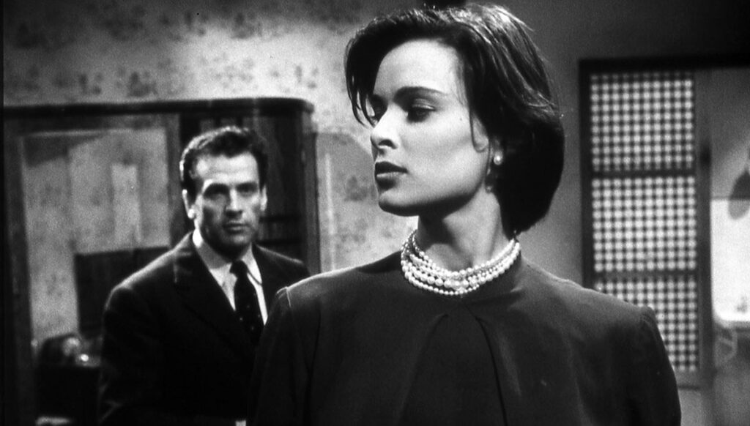
Realismus, raný modernismus, filmové festivaly
FAVBPa060 Dějiny světové kinematografie I
17. prosince 2024
ondrej.pavlik@mail.muni.cz

Slide 2
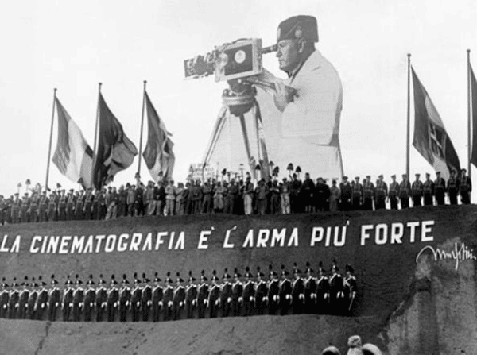
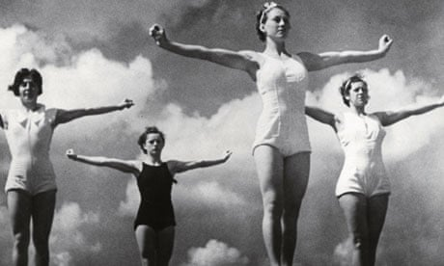
filmové festivaly před r. 1945
1932: vzniká nejstarší MFF v Benátkách, první ročník festivalu v Cannes (1939) ihned přerušuje WWII
Benátky: nejprve slouží jako vzpruha krizí zasaženého italského průmyslu – snaha Mussoliniho režimu motivovat a podpořit italské filmaře
od poloviny 30. let: výrazná politická orientace na fašistické filmy a kinematografie
Mussoliniho pohár získává např. propagandistický historický epos Africký Scipio (1937), v mezinárodní kategorii mj. nacistický dokument Olympia (1938) režisérky Leni Riefenstahl

Slide 3
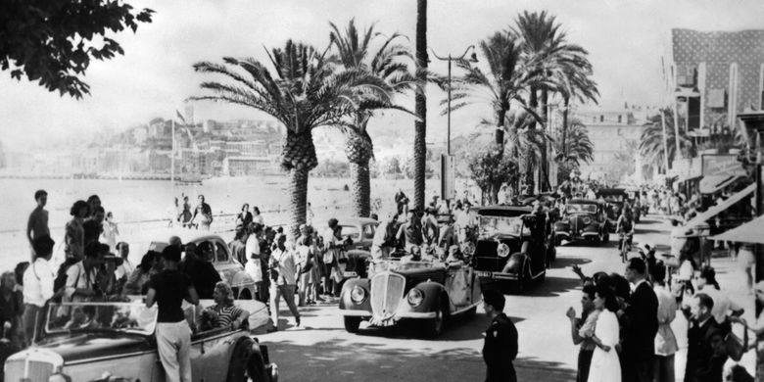
filmové festivaly po r. 1945
po WWII obrat festivalů k internacionalismu, pacifismu a humanismu
MFF Cannes: obnovení v r. 1946, duch mezinárodní spolupráce, vymezení se vůči (před)válečné praxi Benátek
dramaturgie: filmy vybírají národní výbory a komise, národní příslušnost filmů důležitější než jména tvůrců
spolupráce se Spojenými státy a Velkou Británií: snaha posílit prestiž události

Slide 4
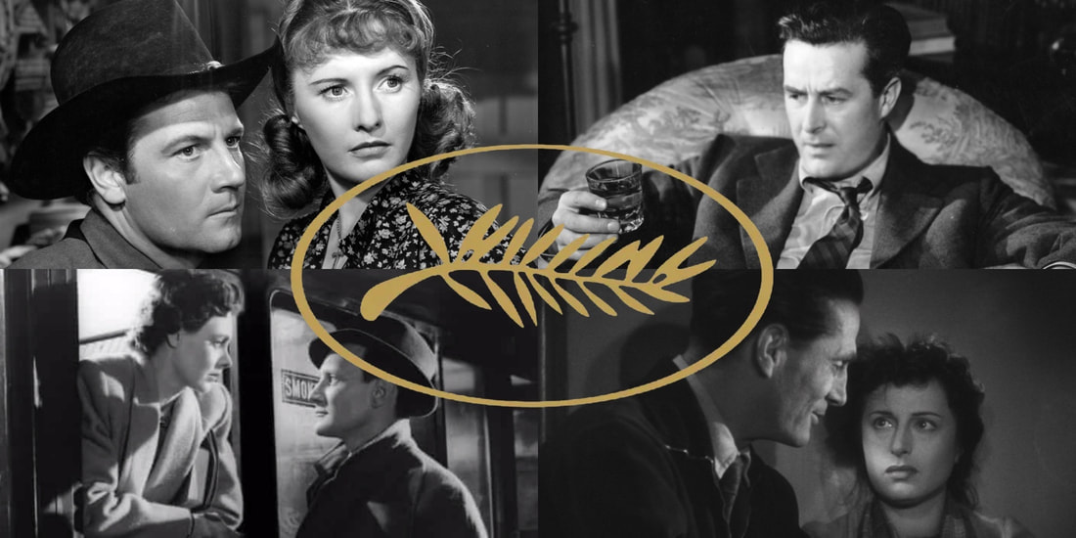
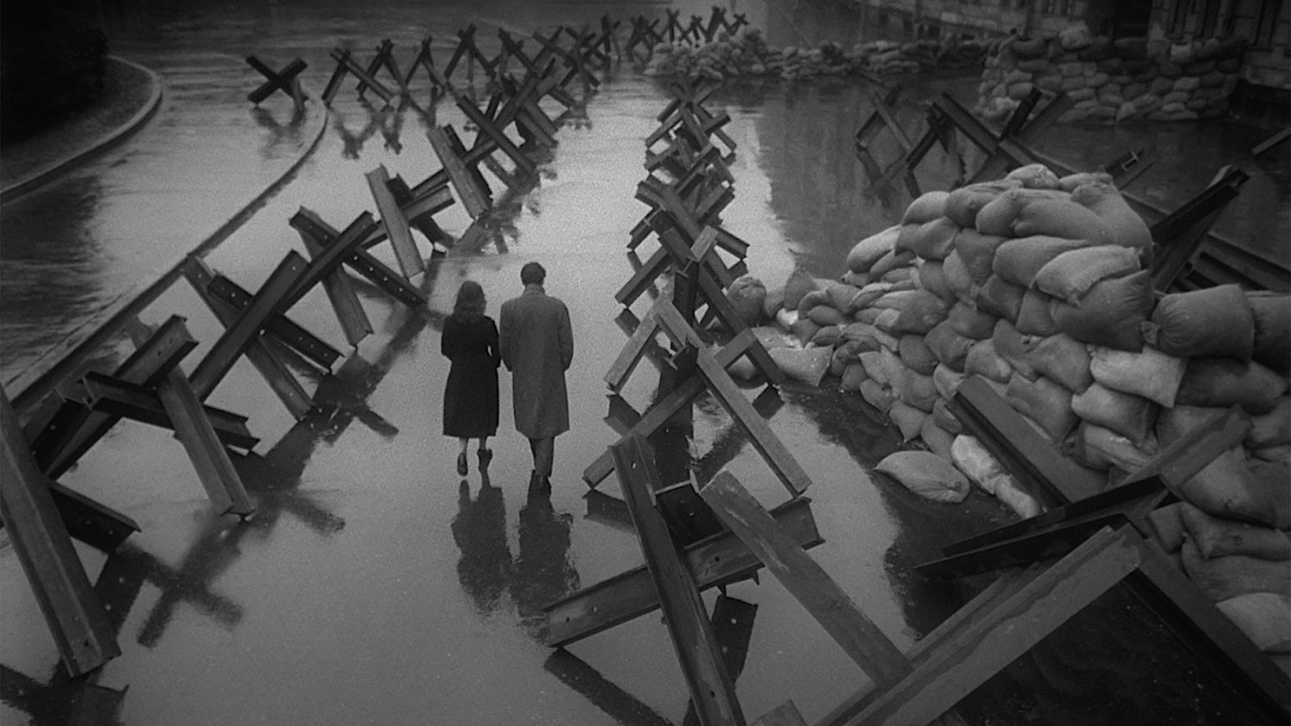
filmové festivaly po r. 1945: filmy
způsob udílení cen zprvu odráží duch internacionalizace: první ročník Cannes se o hlavní cenu dělí 11 soutěžních filmů, porota složená z 18 zástupců zúčastněných zemí
oslava protiválečných filmů s humanistickým poselstvím: Řím, otevřené město, Umberto D (Itálie), Kanály (Polsko), Jeřábi táhnou, Balada o vojákovi (Sovětský svaz)
festivaly: klíčové instituce pro zviditelnění realistických i modernistických filmů, ustavování artového filmu jako celosvětové kategorie, později také větší důraz na autorství

Slide 5
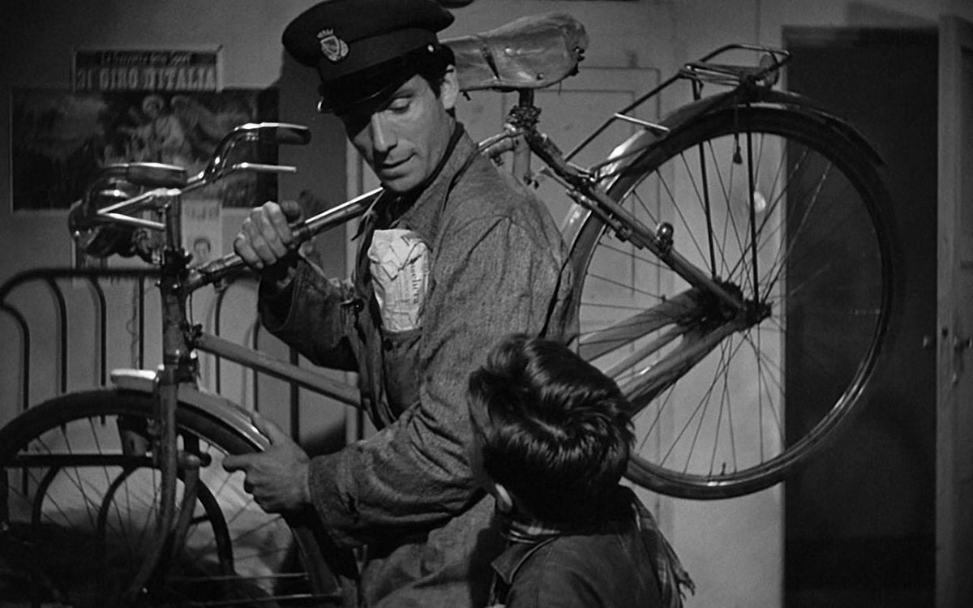
Italský neorealismus a další realistické proudy

Slide 6
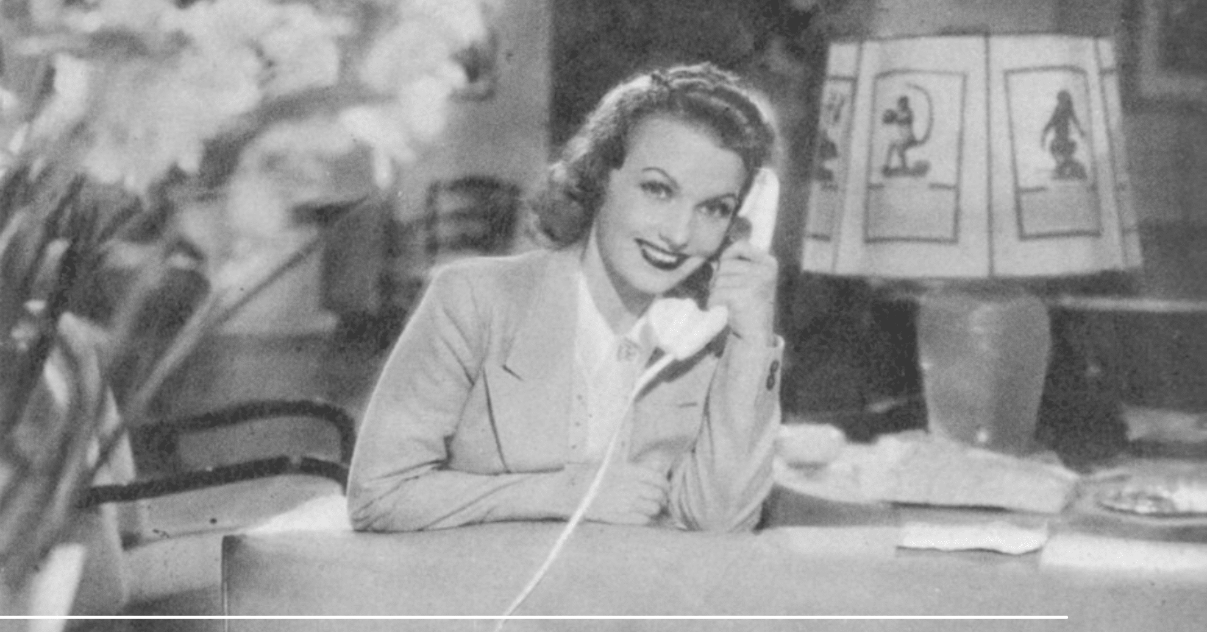
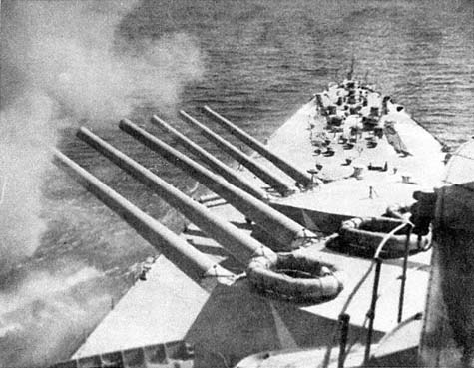
italský neorealismus: filmový průmysl před r. 1945
převládají oddechové žánry, komedie a filmy bílých telefonů - romantická melodramata z nablýskaného prostředí bohatých lidí
časté natáčení v moderních ateliérech Cinecittà na předměstí Říma => studiový styl
prvky realismu v druhoválečných filmech pozdějších vůdčích osobností neorealistického hnutí: napůl dokumentární válečné drama Bílé lodi (r. Roberto Rossellini, 1941), tragické společenskokritické melodrama Děti na nás hledí (r. Vittorio de Sica, 1943)

Slide 7
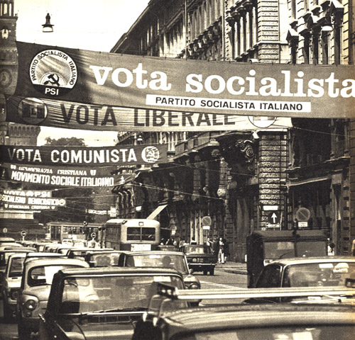
italský neorealismus: společensko-politický kontext
politické změny po druhé světové válce: po smrti Mussoliniho se k moci v Itálii dostávají levicové a liberální strany (1946)
neorealističtí tvůrci sympatizují s levicovými myšlenkami, ve svojí tvorbě se však neomezují na ideje komunismu
kořeny hnutí nejen ve filmu, ale také v literatuře a publicistice: společenskokritické romány psal Alberto Moravia, Tři dělníci (1934) Carla Bernariho rozhořčili Musoliniho
klíčové osobnosti neorealismu Cesare Zavattini, Giuseppe de Santis a další teoretizují už za války: „Jsme přesvědčeni, že jednoho dne stvoříme ten nejkrásnější film, který bude sledovat pomalou a unavenou chůzi dělníka vracejícího se domů.“

Slide 8
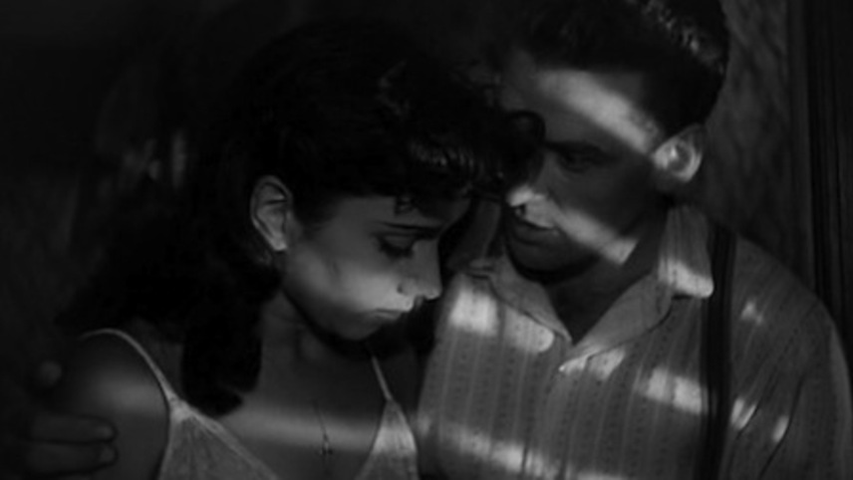
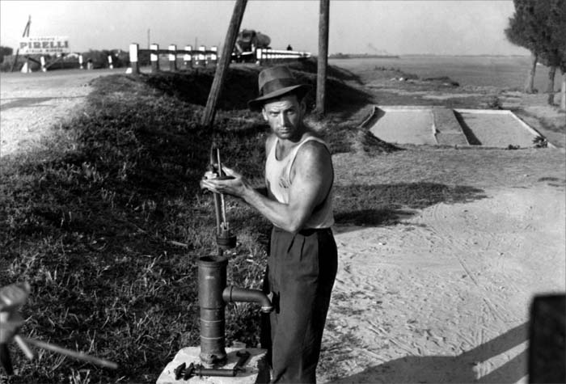
italský neorealismus: produkční kontext
ateliéry Cinecittà jsou během WWII poškozeny => častější přesun produkce do plenéru (venkov, ulice měst)
změna prostředí, v němž se filmy natáčejí => realistický efekt
první neorealistický film Posedlost (r. Luchino Visconti, 1943): adaptace amerického románu Pošťák vždy zvoní dvakrát s noirovými prvky, zároveň ale zasazení děje do zubožené Pádské nížiny a společenskokritický rozměr
prvky studiového stylu ale zůstávají: ateliérové scény, zadní projekce, dialogy se nahrávají později (postsynchrony)

Slide 9
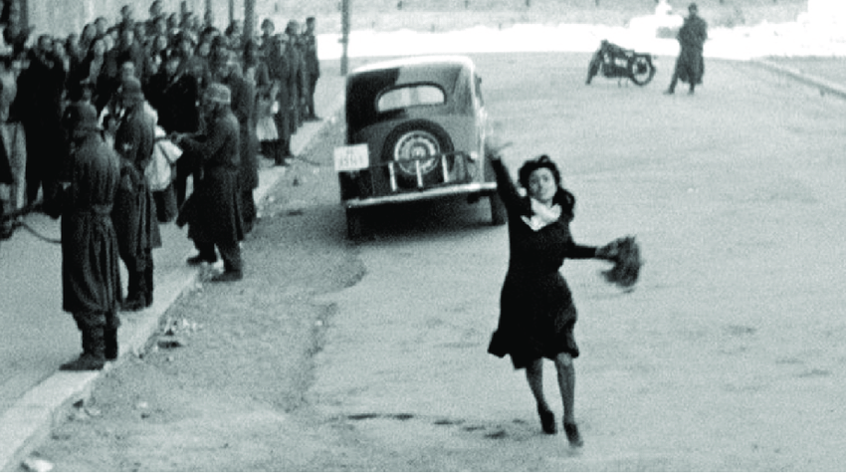
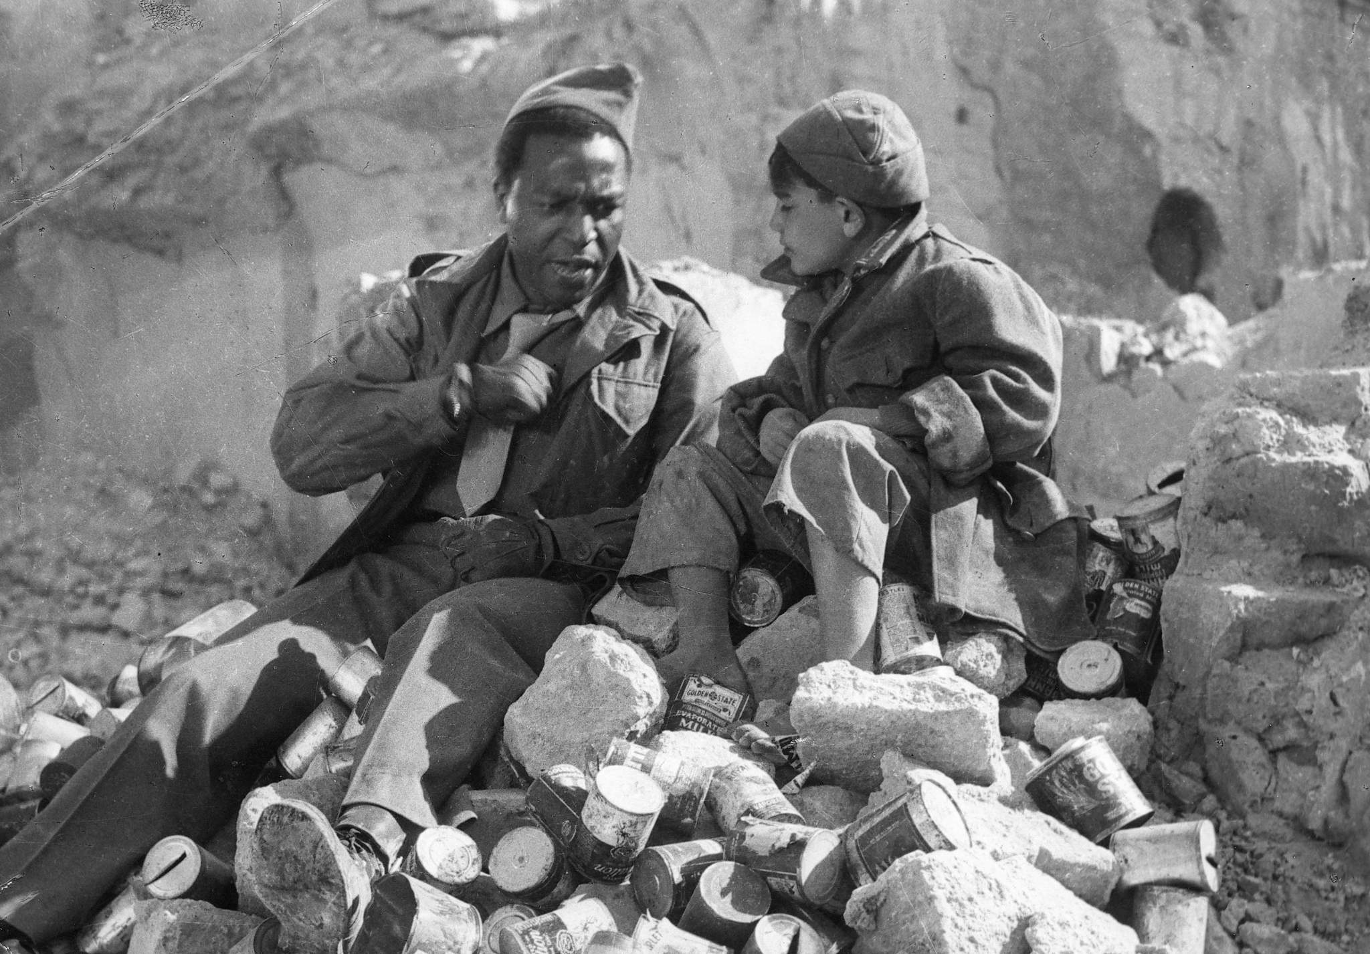
italský neorealismus: humanistické filmy o válce
první neorealistické filmy režiséra Roberta Rosselliniho reflektují válečnou zkušenost z pohledu „lidové fronty“: Řím, otevřené město (1945), Paisa (1946), Německo v roce nula (1947)
motiv odbojářského sjednocení komunistů, katolíků i obyčejných lidí (Řím, otevřené město), fragmentární zkoumání jazykových a kulturních rozdílů v průběhu osvobození Itálie (Paisa)
pragmatická snaha obsáhnout různorodé skupiny a národnosti
kombinace hereckých hvězd (Anna Magnani) a neherců

Slide 10
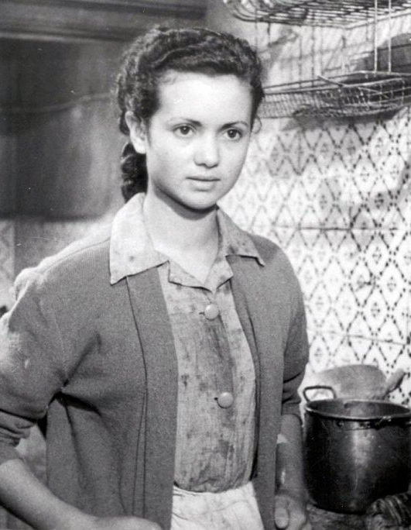
italský neorealismus: principy vyprávění
prvek náhody: důležité události příběhu se odehrávají náhodou, zčistajasna, bez předem ustavené příčiny
epizodická struktura: po sobě jdoucí scény působí jako pouhá řada událostí, opakování stejných úkonů
mizející rozdíl mezi důležitým a nedůležitým: všechny události v jedné rovině, malý důraz na dramatičnost a vyvrcholení, koncentrace na prostředí a modely chování (vrchol každodennosti: scéna se služkou ve filmu Umberto D (r. Vittorio De Sica, 1952)
otevřené konce: jak budou postavy žít dál? (Zloději kol)

Slide 11
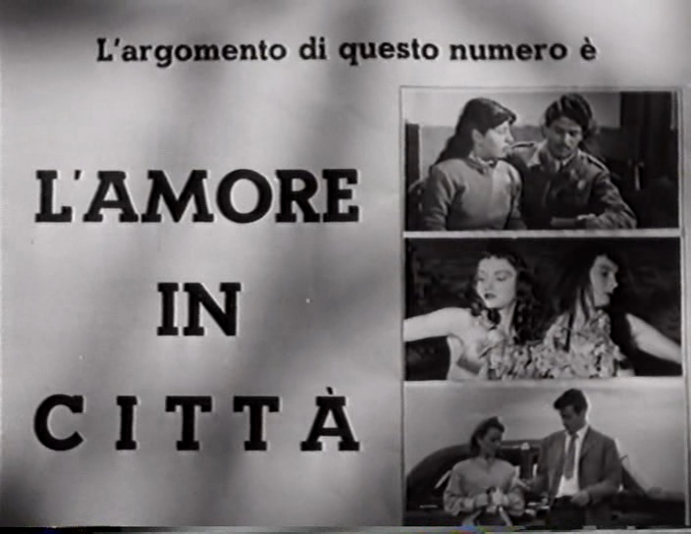
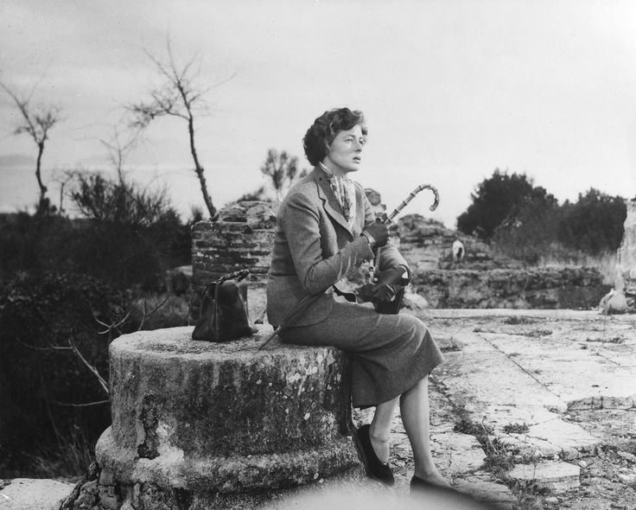
italský neorealismus: vývoj v 50. letech
po r. 1948 levicové strany ztrácí v Itálii politickou moc => kritika bezútěšných neorealistických filmů („toto není Itálie!“)
Cesare Zavattini ohlašuje novou kapitolu neorealismu: příběhy nesmí vyprávět scénář, ale lidé, kteří je přímo prožili (kolektivní projekt Láska ve městě, 1953)
Roberto Rossellini opouští politické náměty, ale ponechává si smysl pro oddramatizované vyprávění: Cesta po Itálii (r. Roberto Rossellini, 1954): drama rozpadajícího se manželství, kde partnerské hádky střídají “turistické“ scény z prohlídky památek

Slide 12
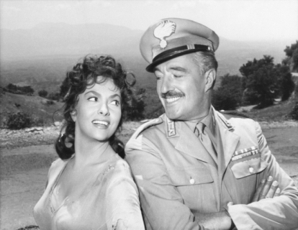
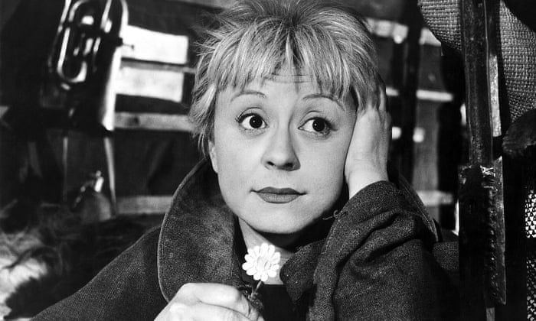
růžový neorealismus a Federico Fellini
část italské tvorby 50. let přináší zkomerčnění a zbanalizování typických neorealistických motivů (ztepilé ženy, kolorit lidového života) –> tzv. růžový neorealismus: Chléb, láska a… (1953-1955) trilogie rozmarných příběhů z italské vesnice (hrají: Gina Lollobrigida, Sophia Loren, Vittorio de Sica)
filmy Federica Felliniho: akcent na sociální podmínky zůstává, přidává se k němu ale psychologická drobnokresba postav (Silnice, 1954, Cabiriiny noci, 1957) – podle marxistických kritiků příliš lyrické a poetické

Slide 13
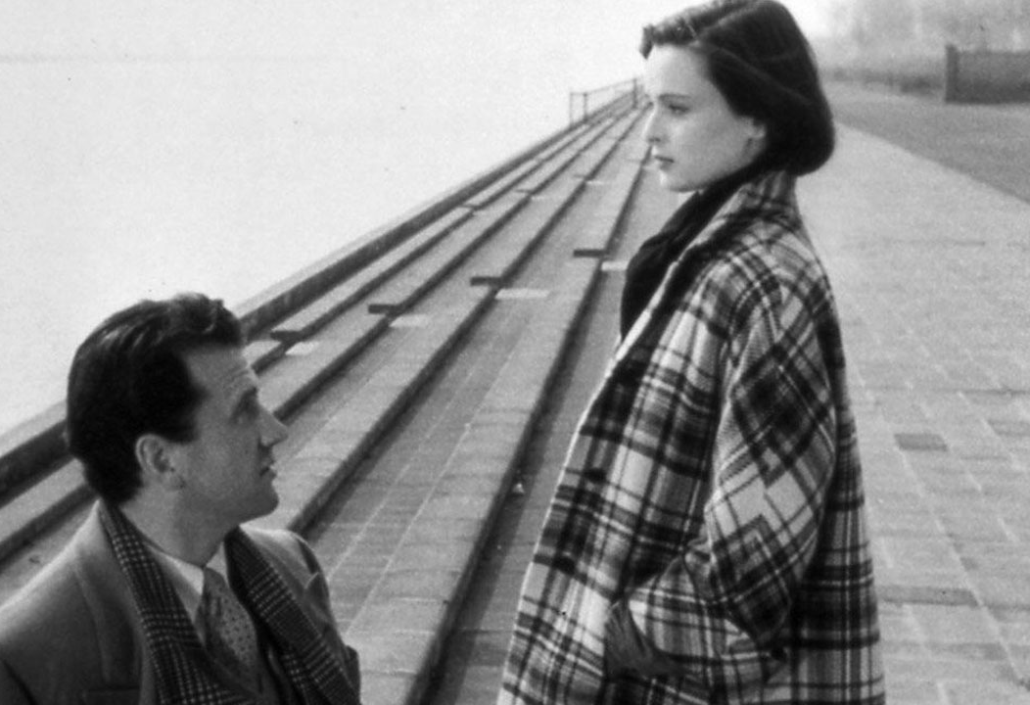
Michelangelo Antonioni: od neorealismu k modernismu
od debutového filmu Kronika jedné lásky (1950) směřuje Antonioni k modernistickému stylu
psychologická a morální vyprázdněnost postav („Současná realita vyprazdňuje jedince. Upřímnost a krása spíše mizí.“), protagonisté vždy pocházejí z městské střední vyšší třídy
prostředí jako estetické vyjádření odcizeného rozpoložení postav: důraz na opuštěné, prázdné lokace (břeh řeky, dálnice, most)
https://youtu.be/QAUBQPP9kFs?si=Rq-YZtyJYyvuXz-O

Slide 14
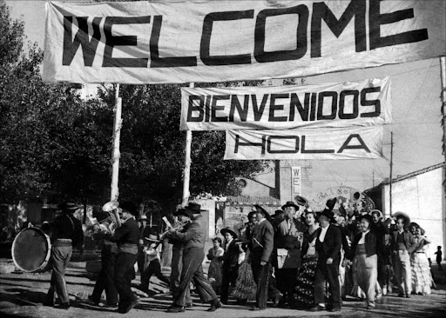
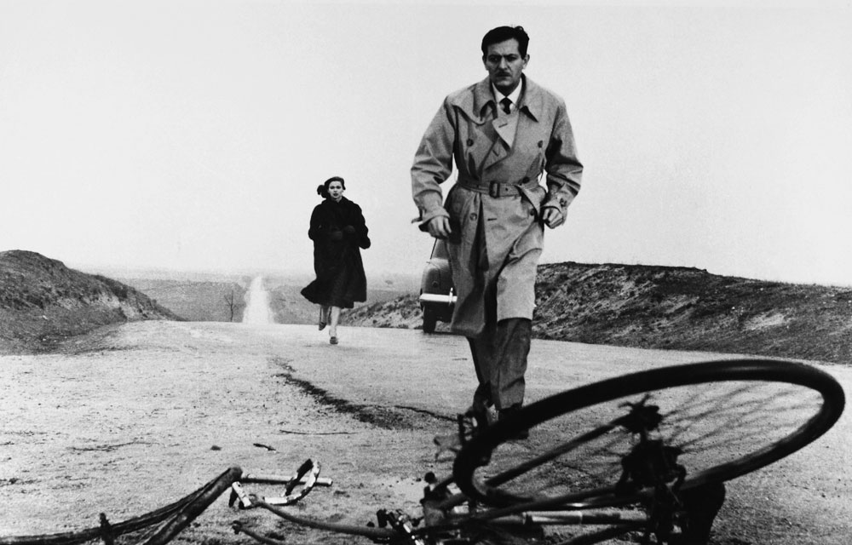
realismus ve Španělsku
tvorba uvnitř autoritářského režimu, roli hraje filmová škola IIEC (1947): tvorba absolventů školy Luise Garcíi Berlangy a Juana Antonia Bardema
Vítáme vás, pane Marshalle (r. Luis García Berlanga, 1953): satira na vzrůstající vliv USA, mix realismu a humoru, přes lehce kontroverzní antiamerický postoj získává zvláštní uznání na MFF Cannes
Smrt cyklisty (r. Juan Antonio Bardem, 1955): fatální srážka s cyklistou rozloží milostný poměr dobře situovaného páru, film následuje spíše antonioniovskou linii pochmurné analýzy mezilidských vztahů (cena kritiků FIPRESCI v Cannes)

Slide 15
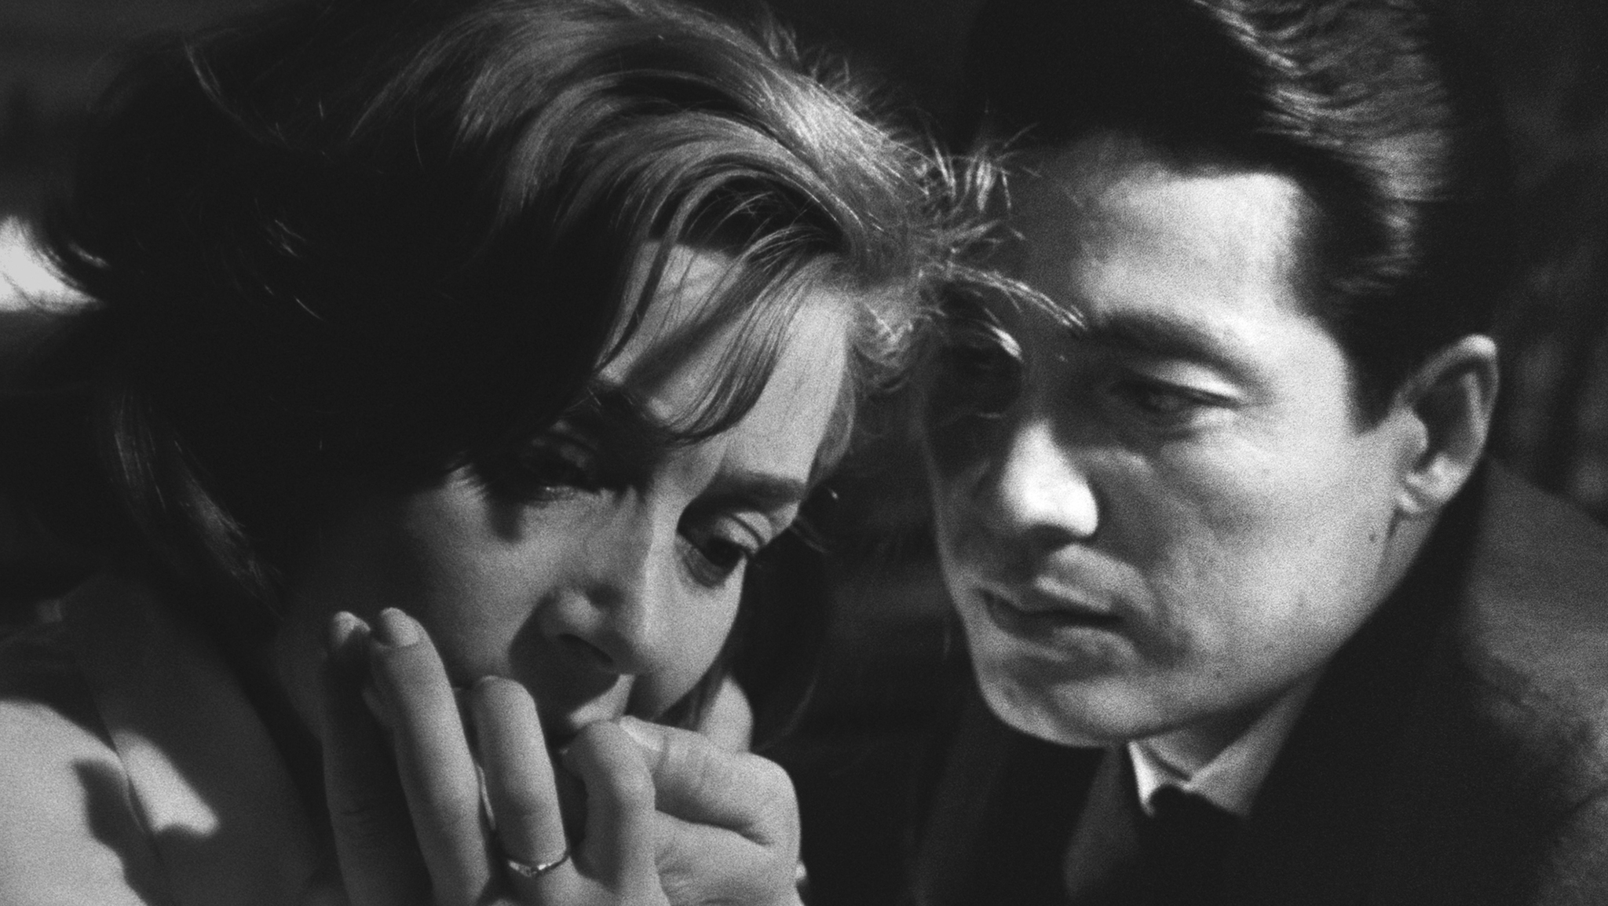
raný modernismus

Slide 16
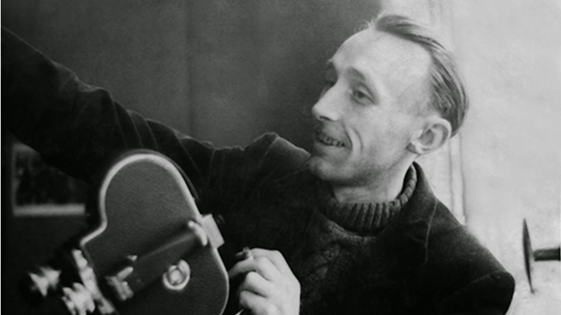
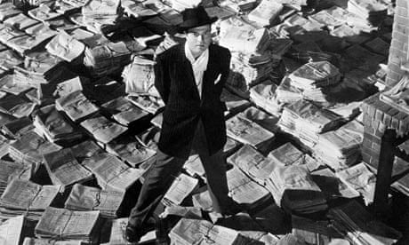
podmínky pro vznik modernismu: zrod auteura
poválečné debaty ve Francii o filmovém autorství: kamera-pero (la caméra-stylo) Alexandra Astruce (1948), poté André Bazin a časopis Cahiers du cinéma
vymezování se proti scenáristickým filmům francouzské tradice kvality: režisér-auteur kontroluje film už od scénáře, píše vlastní příběhy a dialogy
filmografie režiséra jako ucelený tvar s typickými autorskými znaky a jejich vývojem
autor jako protiváha studiového / producentského systému: vliv Orsona Wellese a jeho konfliktů s Hollywoodem

Slide 17
filmový modernismus: obecné rysy
výrazný odklon od realismu: modernistické filmy se primárně nevztahují k realitě, ale spíš k samotnému procesu vyprávění a vypovídání o světě
reflexivita: oproti předválečnému modernismu nejen sebeuvědomělost, ale také autorské kritické gesto
subjektivita/objektivita: rozostřená hranice mezi oběma póly
sklon k abstrakci a transcendentálnímu stylu

Slide 18
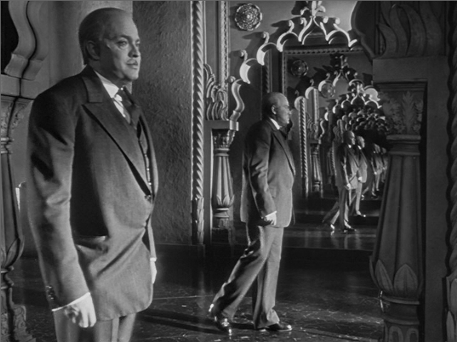
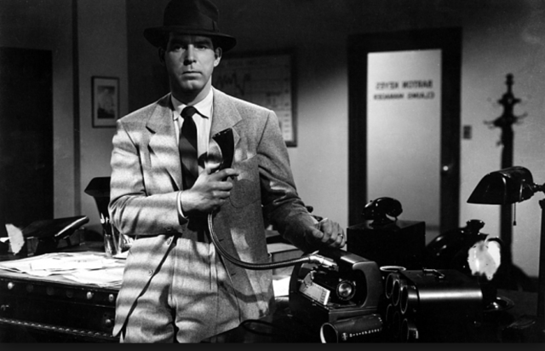
destabilizace vyprávění: Občan Kane, film noir
Občan Kane (r. Orson Welles, 1941): film rozbíjející lineární strukturu vyprávění, portrét Charlese F. Kanea jako mozaika retrospektivních pohledů
subjektivizovaná narace filmu noir: rámec vyprávění není „nevinný“, ale zatížený perspektivou vyprávějícího protagonisty (voiceover, flashbacky)
Claude Chabrol: „film noir spiritualizuje a filozofizuje kriminální příběhy“
noir později jako klíčový referenční bod pro filmaře francouzské nové vlny (Godard, Truffaut)

Slide 19
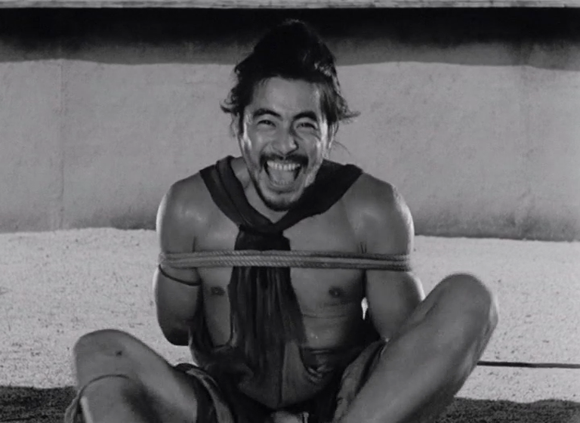
Rašómon: střet subjektivních alternativ
film japonského režiséra Akiry Kurosawy (1950): příběh vraždy z pohledu čtyř postav a jejich výpovědí
publikum jako soudce: výpovědi adresované čelem ke kameře
nejednoznačnost a relativizace jako výraz morálně zkorumpovaného světa, ne jako vlastnost umění či vyprávění
Zlatý lev na MFF Benátky 1951

Slide 20
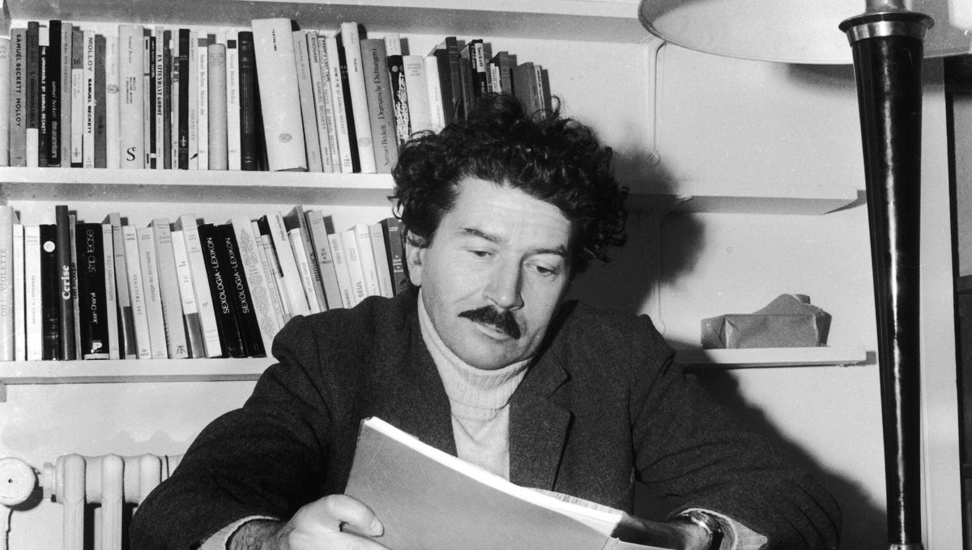
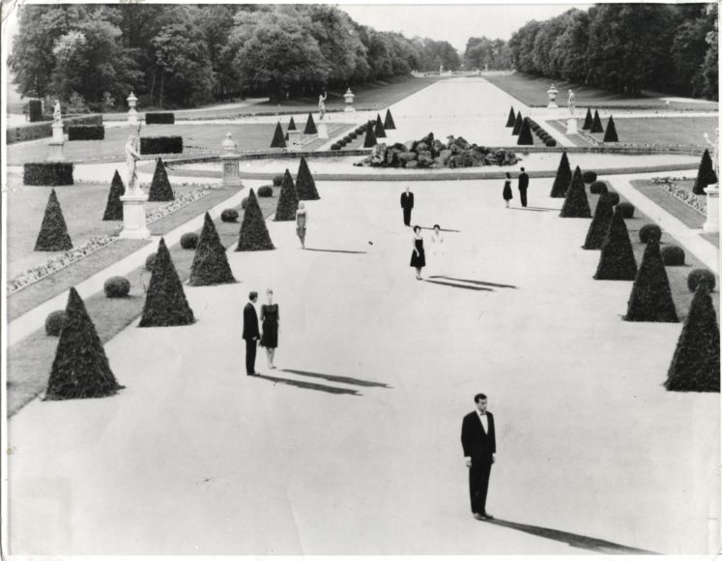
modernismus: nouveau roman
nový román (nouveau roman): francouzské literární hnutí radikálně přezkoumávající principy románového vyprávění
klíčové figury: Alain Robbe-Grillet (zasahuje do filmů Levého břehu), Nathalie Sarraute
obecné rysy:
fragmentace a nelineárnost vyprávění
odosobněnost (postavy nemají psychologii a často ani jména)
dekriptivnost, důraz na popis světa na úkor zápletky, mechanické zaznamenávání percepce

Slide 21
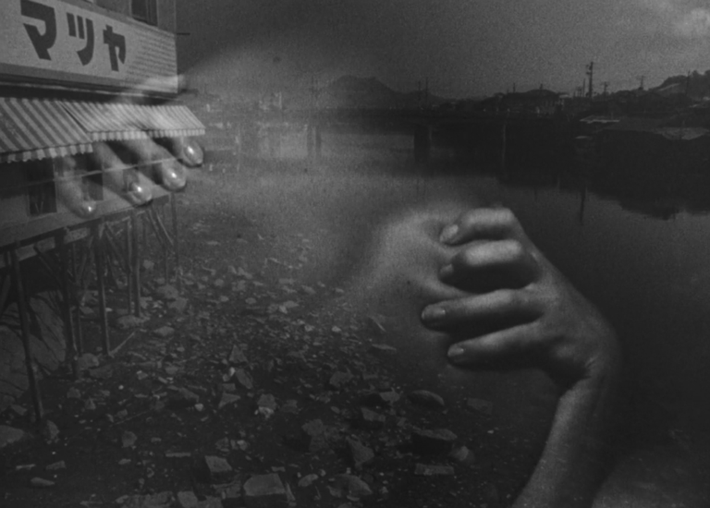
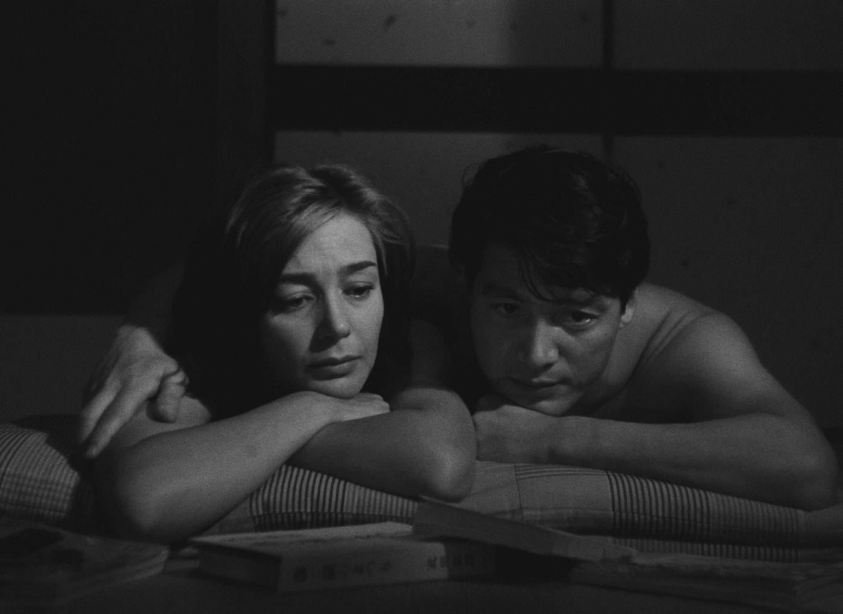
Hirošima, má láska (1959): vliv nového románu
podle románu a scénáře Marguerite Duras: vazba na nouveau roman
prvky nového románu: rozbíjení narativní jednoty, dekonstrukce postav a jejich identity („ona“, „on“), popisné zkoumání těl a prostředí (abstraktní detaily těl, prolínání obrazů), literární narace, intelektualizace osobní zkušenosti (distancovaný postoj ke vzpomínkám a vztahům), dvojznačnost (co je dokumentární a co fikční? co se doopravdy stalo?)
současně ale: větší důraz na emocionalitu a smyslovou hloubku, lyričnost a poetičnost, průzkum osobního a kolektivního traumatu, politický vztah ke světu (téma genocidy)
Eric Rohmer: „Hirošima, má láska je první moderní film zvukové éry.“

Slide 22
minimalismus, abstrakce, transcendence
filmaři řadící se podle Davida Bordwella do tzv. parametrické narace: Carl Theodor Dreyer, Robert Bresson, Jasudžiró Ozu
podobnost s tzv. seriální hudbou: důraz na opakující se vzorce a jejich variaci, kompozice a struktura díla se řídí abstraktními pravidly
parametrická narace: styl filmů se zčásti osvobozuje od vyprávění a vytváří vlastní abstraktní vzorce
souběžný koncept transcendentálního stylu (Paul Schrader): minimalistická forma a související nehybnost (stáze) uvolňuje místo duchovním / spirituálním obsahům

Slide 23
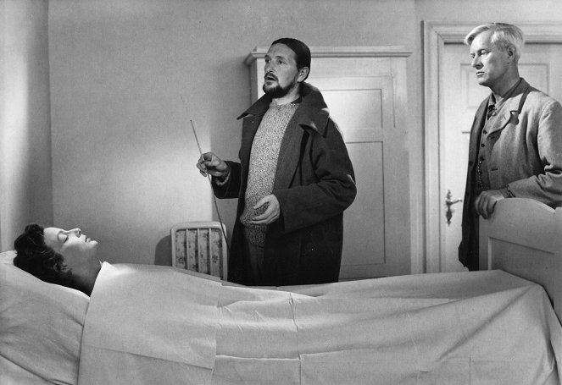
minimalistický modernismus: C. T. Dreyer
Dreyerova produktivita ve zvukové éřa upadá: zásadní především film Slovo (1955) o muži, který se považuje za ježíšovskou figuru
vliv divadelní tradice, postupy tzv. zdivadelnění (teatrikalizace): film poutá pozornost k řeči jako specifickému typu výpovědi, mizanscéna jako jeviště
minimalistické kulisy (holé stěny), obřadné pohyby kamery

Slide 24
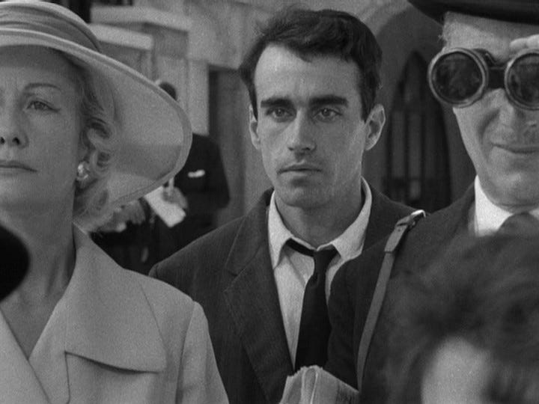
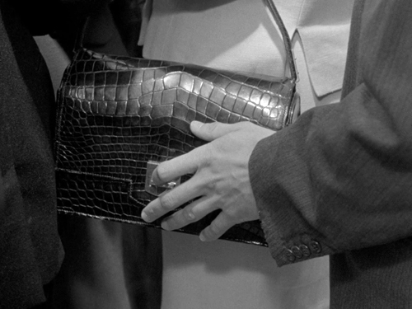
minimalistický modernismus: Robert Bresson
Bresson rozvíjí svébytný radikální styl už během 50. let, často filmy o odpadlících a vyloučených lidech, kteří se ale nakonec dočkají vykoupení: Deník venkovského faráře (1951), K smrti odsouzený uprchl (1956), Kapsář (1959)
práce s mimoobrazovým prostorem: dějové situace často nevidíme, ale jen slyšíme mimo záběr
vysoce eliptické vyprávění: důležité události jsou přeskakovány nebo stručně shrnovány voiceoverem postavy
modelové herectví: práce s neherci, kultivace bezemočního hereckého projevu, snaha zachytit odpsychologizovanou esenci lidských bytostí

Slide 25
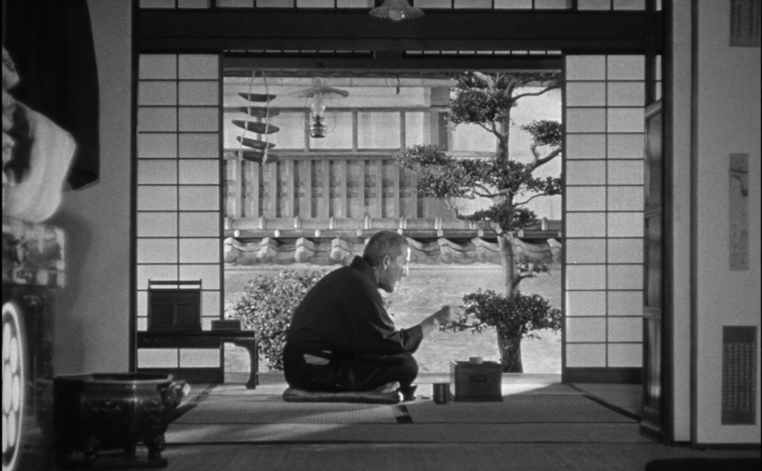
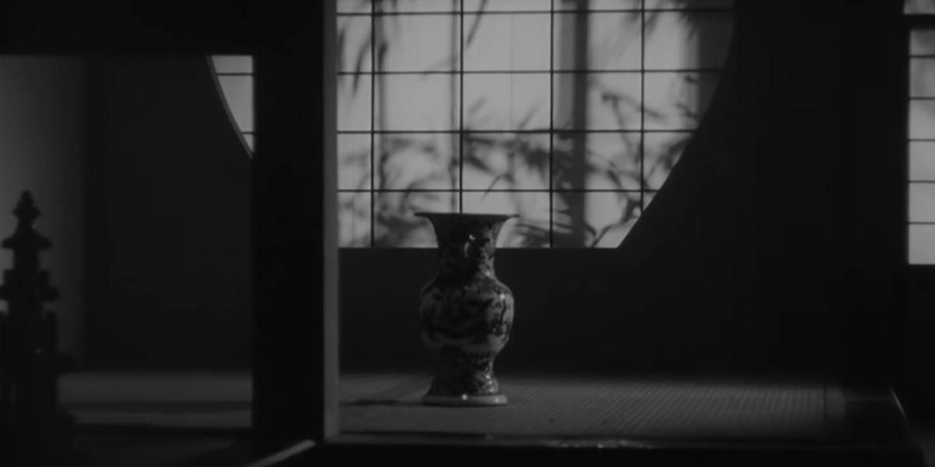
minimalistický modernismus: Jasudžiró Ozu
japonský filmař, po WWII natáčí jedny ze svých nejslavnějších filmů: Pozdní jaro (1949), Příběh z Tokia (1953), Dobrý den (1959)
žánry šomingeki a gendaigeki: rodinná dramata o běžných lidech městské střední třídy, dramata o proměnách modernizujícího se Japonska – mezigenerační vazby, motiv ztráty, mizení tradic
minimalistický styl: emoční subtilnost, neortodoxní práce se střihem a výstavbou prostoru (360stupňový prostor, symetrie a fixní pozice kamery), interpunkční série záběrů na věci a prostředí

Slide 26
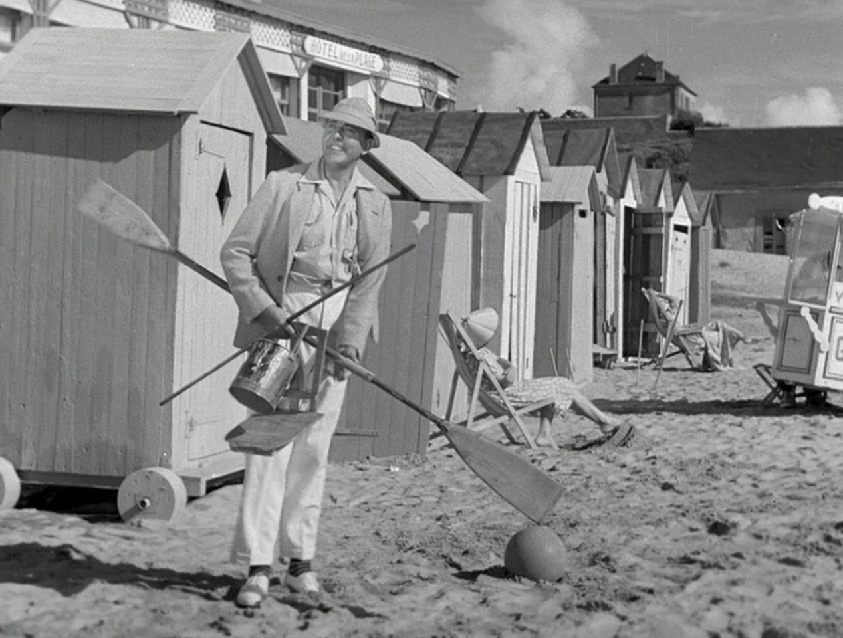
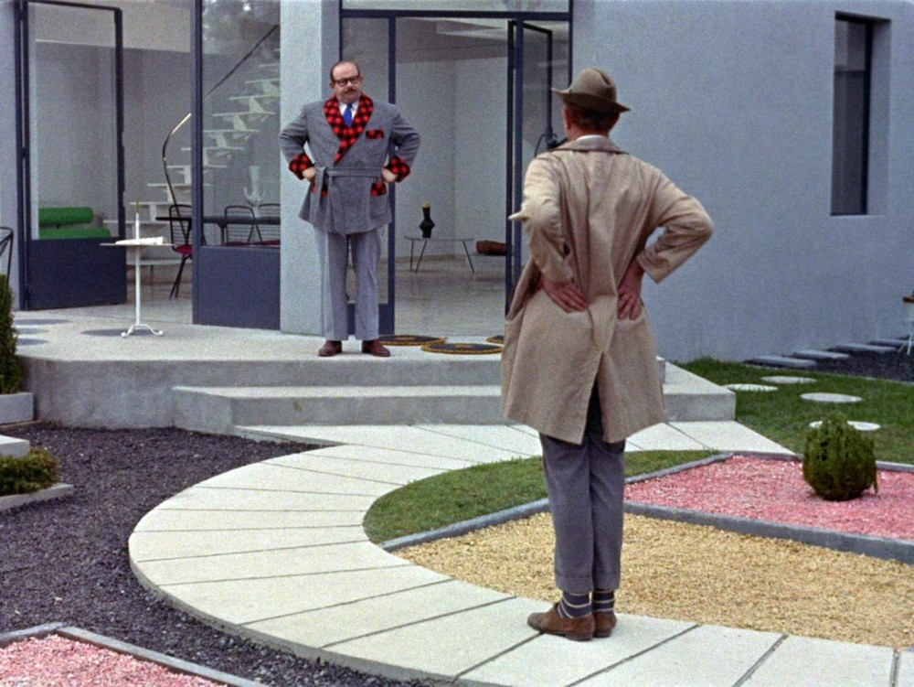
modernistická komedie: Jacques Tati
originální filmy francouzského režiséra a komika Jacquese Tatiho: Prázdniny pana Hulota (1953), Můj strýček (1958)
sklon k maximalismu: hromadění obrazových a zvukových gagů v prostorově velkorysých kompozicích
anarchický tón (pan Hulot jako rozvratný živel), kritika moderního světa

